Slide 1
Вред курения, кальяна, насвая и электронной сигареты.
С.Ж.Асфендияров атындағы Қазақ Казахский Национальный Медицинский Ұлттық Медициналық Университеті Университет имени С.Д.Асфендиярова
Институт стоматологии
Модуль ортопедической стоматологии
Руководитель модуля Есиркепов А.А.
Проверил: Каракенов Т.Н.
Выполнила: Ильясова Айкумис
Стоматологический факультет
Группа 410-2
Алматы, 2012-2013 учебный год

Slide 2
План:
Введение
Вред курения
-состав табачного дыма
Вред кальяна
Вред насвая
-состав насвая
-насвай- это наркотик
Вред электронной сигареты
Как бросить сигарету?
Заключение

Slide 3
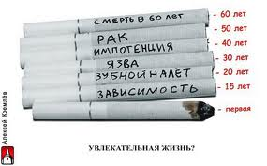
Введение:
Курение – это привычка, противная зрению, невыносимая для обоняния, вредная для мозга, опасная для легких.

Slide 4
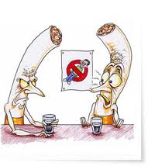
Вред курения
Пачка сигарет в день – это около 500 рентген облучения за год! Температура тлеющей сигареты 700-900 градусов! Легкие курильщика со стажем – черная, гниющая масса. После затяжки никотин попадает в головной мозг через 7 секунд. Никотин вызывает спазм сосудов, от сюда нарушение питания тканей кислородом. Спазм мелких сосудов делает кожу увядающей.
Вред курения еще и в том, что появляется неприятный запах изо рта, желтеют зубы, воспаляется горло, краснеют глаза от постоянного раздражения дыма.

Slide 5
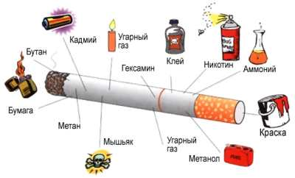
Состав табачного дыма
В табачном дыме содержится более 4000 химических соединений, из них более 40 особо опасны, так как вызывают рак, а так же несколько сотен ядов: никотин, бензапирен, цианид, мышьяк, формальдегид, углекислый газ, окись углерода, синильную кислоту и т.д. В сигаретном дыме присутствуют радиоактивные вещества: полоний, свинец, висмут. Никотин по своей ядовитости равен синильной кислоте.

Slide 6
О вреде курения
Вред курения в том, что оно вызывает три основных заболевания: рак легких, хронический бронхит, коронарная болезнь. Уже давно доказано, что табак является причиной смертности от рака легкого в 90 % всех случаев, от бронхита и эмфиземы в 75 % и от болезни сердца в примерно 25 % всех случаев. Примерно 25 % регулярных курильщиков сигарет умрет преждевременно по причине курения. Многие из этого числа смогли бы прожить на 10, 20 или 30 лет дольше. Умершие вследствие курения в среднем потеряют 15 лет своей жизни. Курение наносит страшный вред, так курящие в 13 раз чаще заболевают стенокардией, в 12 – инфарктом миокарда, в 10 раз – язвой желудка и в 30 раз — раком легких. Нет такого органа, который бы не поражался табаком: почки и мочевой пузырь, половые железы и кровеносные сосуды, головной мозг и печень. Смертельная доза для взрослого человека содержится в одной пачке сигарет, если ее выкурить сразу, а для подростков — полпачки. Курение вредит сердцу, так частота сердечных сокращений у курящего на 15000 ударов в сутки больше, чем у некурящего, а доставка кислорода тканям и особенно головному мозгу значительно снижена, так как сосуды сужены, плюс к этому угарный газ, который лучше «цепляется» к гемоглобину и не даёт эритроцитам переносить кислород. Этим и объясняется, почему курящие школьники значительно отстают от некурящих.

Slide 7
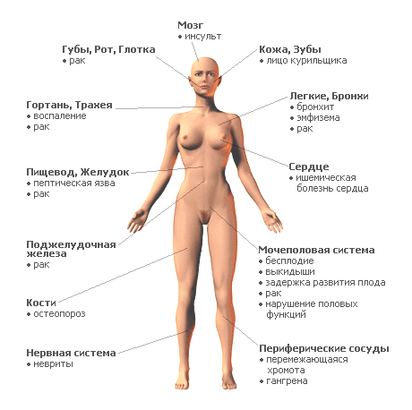

Slide 8
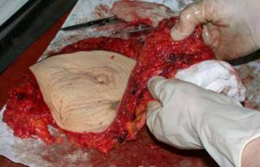
Вред курения для женщин
Для женщины курение особенно вредно, так при первой затяжке першит в горле, увеличивается частота сердечных сокращений, появляется противный привкус во рту, появляется кашель, головокружение, тошнота и возможна рвота. Все это проявление защитных реакций организма. Но курильщица, которая следует «новой моде» активно подавляет защитные функции организма и продолжает делать затяжки. С каждой новой затяжкой организм сдается и получает отравление, защитные реакции угасают и курильщица не чувствует дискомфорта.
Рак груди у женщины курильщицы

Slide 9
С каждой новой пачкой, курильщица все больше подсаживается на никотин. Молодая девушка не может не замечать, что у неё появляется кашель (особенно по утрам), появляется осиплость голоса, запах изо рта, кожа становится дряблой, желтеют зубы и вообще девушка выглядит старше своих сверстниц, тем не менее она продолжает курить, хотя и пытается уменьшить вред от курения, переходя на легкие и «женские» (тонкие) сигареты. Но никотиновая зависимость уже сформирована, и организм начинает требовать свою дозу никотина, и девушке приходится вместо одной обычной пачки выкуривать 2 «женских» пачки, чтобы получить свою дозу никотина. Табачные компании это уже давно знали, поэтому они и пошли на такой шаг, и выпустили мнимые безвредные сигареты, хотя вред оказывается даже больше и доход от продажи тоже. Грамотные рекламные компании заставляют курильщиц поверить, что это менее вредно, хотя это всё обман! Многие девушки так же замечают, что сигарета снижает стресс, это еще больше делает зависимой от сигареты, курящие люди не умеют иначе бороться со стрессом. Из-за вреда курения у женщин повышается частота воспалительных заболеваний, что приводит к бесплодию. Немецкий врач-гинеколог Бернхард, обследовав около 6 тысяч женщин, установил, что бесплодие наблюдалось у курящих женщин в 42 %, а у некурящих – лишь в 4 %. Табак дает 96 % выкидышей, 1/3 недоношенных детей. Табак разрушает и тех, кто курит, и тех, кто рождается от курильщиков, и тех, кто находится рядом с курильщиками. Курящие женщины, как правило, рано стареют, у них преждевременно наступает половое увядание.

Slide 10
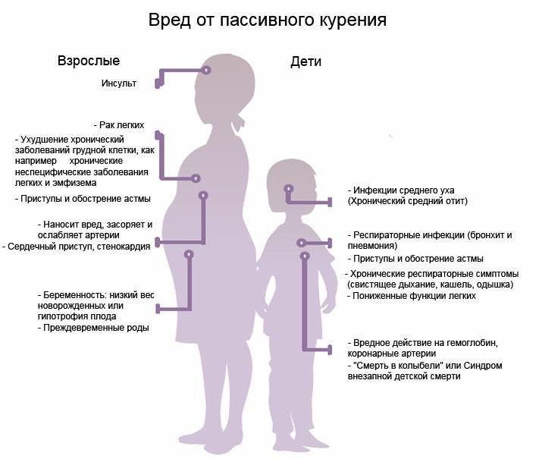

Slide 11
Вред курения для окружающих
О вреде курения для окружающих становится все больше данных. В результате пассивного курения ежегодно умирают от рака легких 3 тыс. человек, от болезней сердца – до 62 тыс. 2,7 тыс. детей по этой же причине погибают в результате так называемого синдрома внезапной младенческой смерти. Значительно повышается опасность заболеть не только раком легких, но и некоторыми другими видами этого страшного недуга. Увеличивается риск самопроизвольного выкидыша. Если будущие матери подвергаются воздействию табачного дыма, у них чаще рождаются дети, имеющие различные дефекты, прежде всего нейропсихические, а также пониженный вес (9,7—18,6 тыс. таких новорожденных в год). Установлено, что более 50 компонентов табачного дыма канцерогенны, 6 пагубно влияют на способность к деторождению и общее развитие ребенка. Вообще вдыхание табачного дыма гораздо опаснее для детей. Так, пассивное курение ежегодно служит причиной возникновения астмы у 8—26 тыс. детей, бронхитов – у 150—300 тыс., причем от 7,5 до 15,6 тыс. детей госпитализируются, а от 136 до 212 из них умирают.

Slide 13
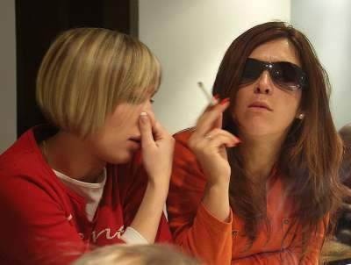
Обследование более 32 тыс. пассивно «курящих» женщин, которое было проведено специалистами Гарвардского университета, показало, что представительницы прекрасного пола, регулярно подвергающиеся воздействию табачного дыма дома и на работе, в 1,91 раза чаще страдают сердечными болезнями, чем не вдыхающие его. Если же женщина курит пассивно лишь эпизодически, показатель заболеваемости уменьшается до 1,58. Согласно данным, собранным Американской ассоциацией по исследованию сердца, если в доме курят, это крайне неблагоприятно отражается на детях, имеющих высокий уровень холестерина в крови. Сигаретный дым уменьшает у них содержание так называемого полезного холестерина, который предохраняет от сердечных болезней.

Slide 14
Вред кальяна
Кальян – это сосуд для курения, позволяющий охлаждать и увлажнять вдыхаемый дым. Кальян заправляют водой, вином или другой жидкостью для фильтрации дыма и получения вкуса. В сосуд с водой погружена трубка, по которой дым поступает под воду и выходит через другую трубку выше уровня воды, а затем поступает в легкие курильщика. Кальян изобрели в Индии, и он быстро распространился среди мусульман, в Европе с приходом моды на восточную экзотику он так же стал популярен среди курильщиков.

Slide 15
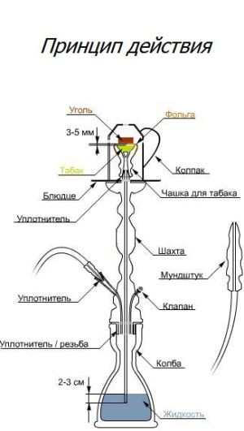

Slide 16
И так нам стало понятно, что устройство кальяна не слишком и сложное, имеет даже фильтр, который выполняет вода. Кальян многие курильщики воспринимают, как практически безвредную штуку и он пользуется огромным интересом среди молодежи.
Сторонники кальяна утверждают, что кальян не вызывает привыкания. Это не так, так как специальный табак содержит никотин, и его концентрация в 50 граммовой пачке 0,05%. А это значит, что 50 граммовая пачка содержит 25 мг. никотина, одной пачки хватает на 4-х кратную заправку кальяна. Выходит что в одной заправке кальяна содержится 6,25 мг. никотина, напомню, что в сигарете содержится лишь 0,8 мг. никотина. Отсюда видно, что никотина в кальяне будет больше в 7,5 раз. Продолжаем отвечать на вопрос: кальян вреден или нет. Никотин – алкалоид, содержащийся в табаке, обладает сильным нейротоксическим действием и вызывает зависимость. Именно из-за никотина многие курильщики не могут расстаться со своей пагубной привычкой. В кальяне, как мы уже с вами посчитали, никотина содержится в 7,5 раз больше чем в сигаретах. Сторонники кальяна тут же напомнят про «чудо фильтр» из воды, но было бы глупо полагать, что весь никотин остается в воде, в сигаретах же ведь тоже имеются угольные фильтры. К тому же вода не такой уж и хороший фильтр, особенно для дыма, если бы вода фильтровала, хотя бы 10% проходимого через нее дыма - это было бы хорошо. Как видим человек при курении кальяна получит значительную дозу никотина, а значит, постепенно будет формироваться зависимость от никотина. Так некурящая молодежь, периодически балуясь кальяном, может стать курящей. Неожиданно возникнет потребность закурить, кальяна рядом не будет и человек побежит покупать сигареты, для того, чтобы расслабиться, снять стресс и т.п. Всемирная Организация Здравоохранения так же считает, что курение кальяна вызывает зависимость-вред кальяна .

Slide 17
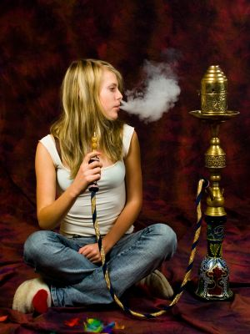
Сторонники кальяна утверждают, что табачные смеси для кальяна содержат гораздо меньше опасных веществ, чем обычные сигареты. Однако и это не так, табачные смеси по содержанию вредных веществ опережают обычные сигареты. Кроме того на упаковках табака не редко отсутствуют вообще какие либо маркировки о содержании вредных веществ и пр.Сторонники любят говорить про влажный и липкий табак для кальяна, который не горит, а усыхает, тем самым якобы поступает мало вредных веществ. Но и это не так, ведь угли в кальяне раскаляются до 600-650 градусов, а вместе с дымом в легкие курильщика поступает не только никотин, но и другие опасные вещества, например, бензапирен

Slide 18
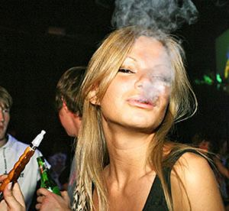
Вред кальяна на организм проявляется еще и тем, что передающийся по кругу мундштук способен вызывать такие заболевания как гепатит, туберкулез, герпес и др. вирусные заболевания.
Проведенные два новых исследования о вреде курения кальяна, американскими учеными, показали, что дым из кальяна содержит большое количество вредных веществ, и вода в кальяне не способна очистить этот дым. Эти исследования подтвердили и немецкие ученые из центра по изучению рака. Дым из кальяна так же крайне вреден, как и дым обычных сигарет. А содержание вредных веществ зависит от производителя табака. Табак для кальяна часто изготавливается кустарным способом, и никто его толком не проверяет. Что там намешано известно только изготовителю.
Комната, где курят кальян, пропитана табачным дымом и дымом от углей. А значит, кальян причиняет вред некурящим членам компании. Вред пассивного курения так же актуален и для кальяна.

Slide 19
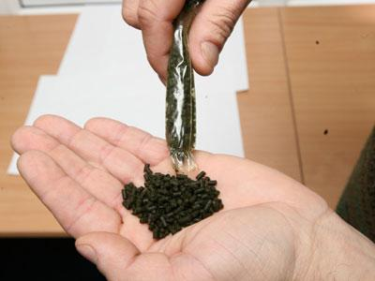
Насвай
Насвай или насыбай – это вид слабого наркотика, содержащий в своем составе такие компоненты как табачная пыль, гашёная известь, зола растений, растительное масло и другие ингредиенты. Гашёная известь и зола используются для того, чтобы никотин, входящий в состав насвая, быстро всасывался в ротовой полости. Насвай обычно скатывают в маленькие шарики, имеющие грязно-зеленый цвет и в таком виде продают.

Slide 20
Состав насвая
Состав насвая очень разнообразен и «производители» часто добавляют в свой продукт усилители вкуса (приправы), психотропные вещества. Насвай продают в маленьких целлофановых пакетиках, на которых нет никаких надписей, поэтому о содержании никотина и других вредных веществ можно узнать только после специальной экспертизы.

Slide 21
Насвай – наркотик
Насвай – вызывает никотиновую зависимость! Насвай содержит очень большое количество никотина. Щелочь позволяет очень хорошо всасываться никотину в ротовой полости, а далее никотин быстро доставляется током крови в головной мозг. Уже примерно через 1-2 минуты после закладки насвая никотин поступает в головной мозг и воздействует на рецепторы головного мозга. Постепенно головной мозг начинает привыкать к стимуляции никотином и развивается никотиновая зависимость, от которой довольно трудно избавиться. Именно никотиновая зависимость не позволяет курильщикам бросить курить. Никотин, по мнению американских ученых, входит в 20 самых распространенных наркотиков. Почти все торговцы насваем позиционируют его, как средство позволяющее бросить курить и избавиться от никотиновой зависимости. Но важно помнить, что насвай наоборот очень сильно вызывает никотиновую зависимость, так как содержит большое количество никотина.

Slide 22
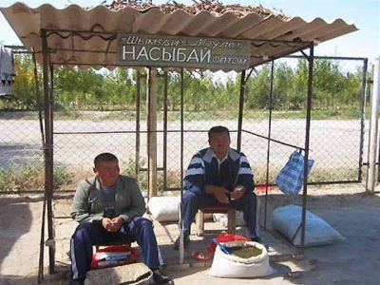
Насвай употребляют, закладывая его в рот, при этом выделяется обильно слюна, а щелочь, входящая в состав насвая способствует быстрому всасыванию никотина в ротовой полости. При употреблении насвая нельзя проглатывать слюну, так как щелочь разъедает слизистую оболочку желудка и способствует развитию гастрита, а в дальнейшем и язвы желудка. Кроме того проглоченная слюна не редко становится источником инфекции (в каких условиях изготавливается насвай известно только продавцам, а им плевать до вашего здоровья). Поэтому тошнота, рвота, понос – это довольно частые спутники употребляющих насвай.

Slide 23
Основной причиной употребления насвая подростки называют то, что после насвая не хочется курить. Это связано с тем, что насвай содержит большое количество никотина, происходит насыщение организма никотином, а раз подросток принял очередную никотиновую дозу, то потребность в следующей пропадает. Наркоманы после внутривенного введения наркотика не пытаются же его потом еще и нюхать. Курение сигарет наносит удар по легким, насвай же наносит удар по слизистой ротовой полости и желудочно-кишечному тракту.

Slide 24
Насвай, последствия
Насвай вызывает никотиновую зависимость, а это значит, что организм человека будет постоянно требовать насвай или человек станет курильщиком.
Никотин вызывает сужение всех сосудов из-за чего мозг, сердце и другие органы начинают испытывать кислородное голодание. Под действие никотина стенка сосудов истончается и может развиться инсульт. Сердце употребляющего насвай работает как у спортсмена, только из-за суженых сосудов не получает достаточно кислорода, а это приводит к постепенному износу сердечной мышцы и развитию инфаркта.
Насвай вызывает рак!
Насвай вызывает заболевания зубов такие как: пародонтоз, кариес и др.
Насвай вызывает гастрит и может приводить к язве желудка. Кроме того кустарный способ изготовления насвая не гарантирует чистоты продукта, поэтому инфекционные заболевания (например, гепатит) спутники употребляющих насвай.
Нередко в насвай добавляют другие психоактивные вещества, поэтому может развиться зависимость от других веществ.
Подростки употребляющие насвай не способны должным образом усваивать учебный материал, у них серьезные проблемы с памятью, постоянная растерянность.
У подростков употребляющих насвай отмечаются изменения личности, нарушения психики.
Подростки, которые стали регулярно употреблять насвай, вскоре могут перейти на более тяжелые наркотики.
Потребители насвая страдают заболеваниями полости рта (пародонтоз, кариес и др.), кишечные инфекции, вирусные заболевания.
У людей, которые употребляют насвай, отмечены нарушения в детородной функции (нарушается выработка спермы, сперматозоиды неактивные). По данным института медицинских проблем АН: Насвай приводит к бесплодию, и восстановить нарушенные детородные функции практически невозможно.
Потребители насвая – «игрушки» в руках торговцев.
Производители насвая для большей «привязки» покупателей часто добавляют в эфедрин, эфедрон и др., а это приводит к еще большей зависимости. Помимо никотиновой зависимости развивается и другая химическая зависимость, которая как утверждают наркологи, лечится очень тяжело.
Насвай нередко содержит в своем составе тяжелые металлы (кадмий, свинец), а это приводит к токсическому поражению печени и почек.

Slide 25
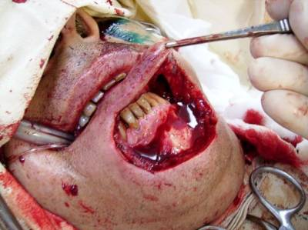
Насвай, последствия употребления

Slide 26
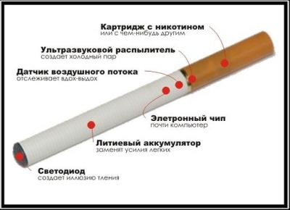
Электронная сигарета
Сегодня электронные сигареты преподносят, как альтернативу обычным сигаретам. Все чаще и чаще в интернете попадаются только положительные отзывы об электронных сигаретах - это понятно, производители увидели в электронных сигаретах новый способ получения дохода.

Slide 27
Никотин — основное вещество содержащееся в табаке, вызывающее зависимость, является третичным амином. При курении электронных сигарет никотин попадает в легкие и там быстро всасывается в кровь. Уже через 8 секунд после затяжки электронной сигареты он попадает в мозг. И только через 30 минут после прекращения курения электронной сигареты концентрация никотина в головном мозге начинает снижаться, т.к. он начинает распределяться по всем тканям и органам в организме. Способность никотина связываться с холинергическими и никотиновыми рецепторами центральной нервной системы и другими структурами, обуславливает возникновение пристрастия к никотину. Кроме того никотин способствует сужению кровеносных сосудов из-за этого начинается кислородное голодание головного мозга и других органов. Особенно опасно такое сужение кровеносных сосудов в возрасте 45-50 лет, так как в разы увеличивается вероятность инсульта. Сосуды под действием никотина постепенно истончаются, теряют эластичность – а это приводит к геморрагическому инсульту, заболеваниям сердца (инфаркт миокарда), почек, развивается атеросклероз сосудов нижних конечностей (который приводит к гангрене нижних конечностей и ампутации).

Slide 28
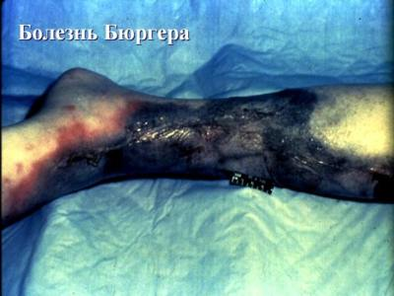
Никотин – является одной из причин приводящих к болезни Бюргера. Производители электронных сигарет забывают упомянуть и о том, что никотин вызывает мутации клеток, и в следующих поколениях эти мутации только возрастают. Так курящая бабушка которая умерла в 100 лет, своим детям передала мутированные гены и ее дочь уже не доживет уже до 100 лет, кроме того эти мутированные гены передадутся и внучке даже если ее мать не курила, и внучка проживет еще меньше или будет мучиться онкологическими заболеваниями.

Slide 29
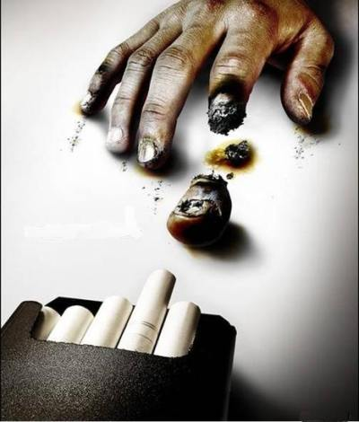
Электронные сигареты опасны!

Slide 30
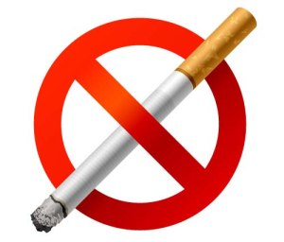
Как бросить курить?
Любой человек может бросить курить легко, однако многих пугает страх остаться без чего-то необходимого.
Давайте разберем один из способов бросить курить, но для начала необходимо запомнить две вещи:
Необходимо строго выполнять рекомендации
Хорошо понять данную проблему и ответить на вопрос почему курение - столь неприятная процедура (горький дым, отвратительный запах, кашель по утрам и т.п), а бросить курить трудно. Ведь наверняка в детстве или при первой затяжке дым у вас вызывал отвращение, и начинало тошнить. Почему так трудно отказаться от курения, ведь курение это довольно дорогое удовольствие и курение убивает нас?

Slide 31
Как бросить курить, советы
Подсчитайте сколько денег Вы сэкономите, когда бросите курить!
Подумайте о своем здоровье, то что курение причина рака знают уже все!
Опасайтесь сокращения курения. Бросать курить многие начинают с сокращения выкуриваемых сигарет, но делать этого нельзя. Потому что с зависимостью так не справиться, человек будет ждать того момента, когда можно будет выкурить очередную сигарету, а когда этот момент настанет, то он будет просто смаковать эту долгожданную сигарету. Все его мысли в перерывах будут только о следующей сигарете, чем больше он ее ждет, тем больше она ему приятней! Зависимость будет делать свое дело! Вспомните про наркоманов.
Не используйте никотин содержащие средства (никотиновая жевательная резинка, электронная сигарета и др.). Помните, что именно никотин не даёт бросить курить и вызывает зависимость!
Продержитесь период отвыкания!
«Всего одна сигарета». Вы бросили курить, прошло 4 недели, никотиновая зависимость исчезла и теперь Вы СВОБОДНЫ, и вот на очередной вечеринке вам предлагают сигаретку! СТОП! ВСПОМНИТЕ! Именно с одной сигареты и началось ваше курение, именно одна сигарета и вызывает никотиновую зависимость! НИ КАКОЙ ОДНОЙ СИГАРЕТЫ!!! ЭТО ШАГ НАЗАД!!!
Бросить курить легко! Надо только осознать, что это серьезный вред и зависимость. Принять решение бросить курить! И радуйтесь, что Вы бросили курить и начали здоровую жизнь! ПРОЯВИТЕ СВОЮ СИЛУ ВОЛИ, ВЕДЬ ВЫ СИЛЬНЫЙ ЧЕЛОВЕК!

Slide 32
Заключение
Исследования подтвердили тот факт, что к курению склонны люди с психическими расстройствами. Выяснилось, что люди с психическими расстройствами выкуривают на 40% больше, чем без психических расстройств. Врачи уверены, курение и психические расстройства взаимно усиливают друг друга.
По данным ВОЗ, в которой много и настойчиво изучают проблему курения, от причин, связанных с употреблением табака, умирает каждый пятый. Если это применить к нашим условиям, то мы ежегодно теряем пятьсот тысяч человек! В их числе можешь оказаться ты, твой муж, твои дети, друзья и знакомые.
Бросив курить обычные сигареты, не значит, что курильщик избавиться от вредной привычки. Никотин, который формирует зависимость, не позволит бросить электронные сигареты, останется и психологическая тяга к курению. Согласитесь удобно поставлять зависимому человеку картриджи, аккумуляторы и прочие аксессуары.

Slide 34
Будьте здоровы!

